Slide 1

4.
Base de données : Le SQL

Slide 2
Introduction
SQL (Structured Query Language): Langage permettant d’interagir avec une base de données relationnelle.
Langage introduit par IBM et commercialisé uniquement par Oracle dans un premier temps.
Héritage du langage SEQUEL en 1977 reposant sur la théorie relationnelle proposée par Ted Codd.
Terminologie définit par SQL:
Table
Colonne
Ligne
Primary Key
Foreign Key
…

Slide 3





Type de SGBD – Les principaux

Slide 4
Installation de mySQL
Installation de mySQL via XAMPP
https://www.apachefriends.org/fr/index.html
🡺 Vous pouvez laisser les configurations de base

Slide 5
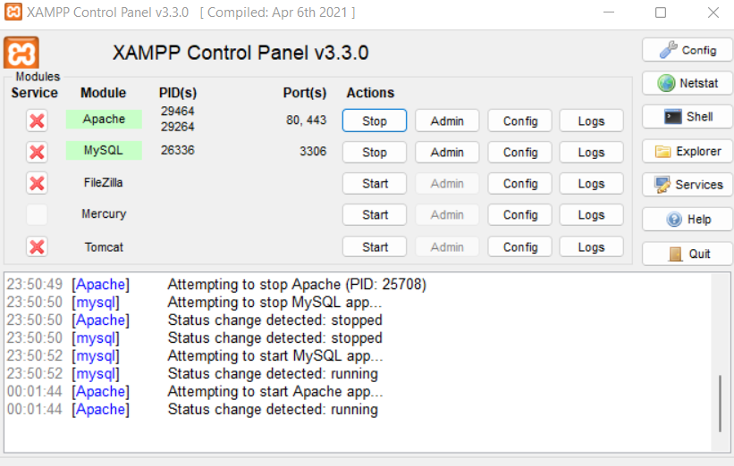
Connexion via PHPMYADMIN
Lancer MYSQL et APACHE

Slide 6
Connexion via PHPMYADMIN
Lancer PHPMYADMIN en cliquant sur ADMIN (ligne MYSQL)

Slide 7
SQL: Les requêtes (CRUD)
Il existe plusieurs instructions possibles sur les données d’une base :
LES CRUD’S : vous vous en rappelez ?
INSERT pour ajouter des lignes à une table
UPDATE pour modifier des lignes d'une table
DELETE pour supprimer des lignes d'une table
SELECT pour extraire des données à partir de tables existantes

Slide 8
Types et contraintes
Déclaration d’un type de données :
VARCHAR(size) , INTEGER, DECIMAL(size, decimalSize), TEXT, DATE, BOOLEAN
Contraintes de données :
Clé primaire/Auto incrément : PRIMARY KEY AUTO_INCREMENT
Valeur par défaut: DEFAULT
Non null: NOT NULL
Exemple :
CREATE TABLE table1 (id INT, date DATE DEFAULT NOW());

Slide 9
Clé étrangère
Lorsque vous créez deux tables, pour les lier entre elle (one to many / one to one), il faut mettre en place une clé étrangère.
Par exemple, si on a une table : conducteur et que l’on veut créer une table moto, on ferait : CREATE TABLE moto(
id INT PRIMARY KEY AUTO_INCREMENT, id_conducteur INT NOT NULL,
nom VARCHAR(30) UNIQUE NOT NULL,
modele VARCHAR(50) NOT NULL,
CONSTRAINT fk_conducteur FOREIGN KEY(id_conducteur) REFERENCES conducteur(id)
);

Slide 10
Accorder des droits :
GRANT ALL PRIVILEGES ON coursSql.* TO 'sqlUser'
Exemple1 : GRANT all privileges ON DATABASE mabase TO user1;
Exemple2 : GRANT SELECT, UPDATE ON table1 TO user2;
Dans l’onglet SQL de PHPMYADMIN
Créer une base de données :
CREATE DATABASE coursSQL;
Créer un utilisateur : il faut créer un utilisateur qui aura le droit d’accès à la BDD
CREATE USER sqlUser;
Cliquer sur la base de donneés courssql sur la gauche, aller dans l’onglet SQL puis : Créer une table :
CREATE TABLE user (id INT PRIMARY KEY AUTO_INCREMENT);

Slide 11
Insertions et modifications
Modifier une table : ajoutez une colonne nom et une colonne age
ALTER TABLE nom_table ADD nom type; Exemple : ALTER TABLE test ADD nom VARCHAR(255);
Insérer des données dans une table : insérez 3 lignes /!\ l’ID se renseigne automatiquement
INSERT INTO nom_table (col1, col3) VALUES (value1, value2);
Supprimer des données dans une table :
DELETE FROM nom_table WHERE conditions;
Exemple : DELETE FROM table1 WHERE prenom = ‘Jean’;
Modifier des données dans une table :
UPDATE nom_table SET col1=new_val, col2=new_val2, … WHERE conditions;
Exemple : UPDATE table1 SET prenom=‘Jean-Michel’ WHERE id = 1;

Slide 12
TP 1 – part 2
On considère un site internet définit par une url unique et une langue autorisée. Ce site internet contient au moins une page internet.
Une page est présente uniquement sur un site et contient toujours un titre, un contenu, un nombre de ligne de code, une date de creation et une date de mise à jour.
Créer un utilisateur, une base de données et les tables correspondantes
Insérer 1 site avec 4 pages correspondantes

Slide 13
Requêtes (1/2)
Requêter une table :
SELECT nom_champ1, nom_ch2… FROM nom_table
SELECT * FROM nom_table
Ajouter une condition à une requête :
SELECT * FROM nom_table WHERE nom_champ = x
Ajouter des restrictions (SELECT… FROM …):
LIMIT 3 🡺 Limiter résultat
ORDER BY Nom 🡺 Ordonner pour un champs donné
ORDER BY N DESC 🡺 Ordonner pour un champs donné inversé

Slide 14
Requêtes (2/2)
Opérateurs classiques : SELECT *FROM Table…
WHERE champ = "Représentant"
WHERE champ <> "Représentant"
WHERE champ = "Représentant" AND champ2 = "M." AND champ3 < 8;
WHERE champ BETWEEN 3 AND 8;
WHERE champ IN ('Mlle', 'Mme’);
WHERE champ LIKE ‘a%’;
WHERE champ LIKE ‘%a%’;
Sélection pour un champ renommé :
SELECT ville AS liste_des_villes FROM Ville;

Slide 15
TP 2
Contexte :
Un organisme de formation souhaite avoir une base de données.
Un organisme de formation contient 2 centres de formations (définis au minimum par un nom, une adresse, une année de construction et un ensemble de classes).
Une classe est définie par un code unique (ex: JAVA_001, PYTHON_015, ...), un nombre d'apprenants (4 par défaut) et un formateur (champs obligatoire).
Un formateur est défini par un nom, prénom, et un taux journalier (en euros). Le taux journalier par défaut est de 350€.
Besoin :
Réaliser le diagramme représentant les tables et les relations associées
Créer une base de données organismeformation et un utilisateur adminformation avec tous les droits sur la base.
Insérer les tables correspondantes au diagramme
Ajouter les données (2 centres de formations, 3 classes par centre et des formateurs qui interviennent sur plusieurs classes.

Slide 16
TP 2 - suite
Ecrire les requêtes SQL permettant d’afficher :
La liste des classes existantes
Les centres de formation, triée par année (plus ancien au plus récent)
Les noms des centres de formation pour lesquelles l’année est avant 2000
Le code et le nombre d’apprenant de la classe si ce code contient le mot ‘java’ ou ‘Java’ ou ‘JAVA’
La liste des formateur pour qui le taux journalier est compris entre 300 et 500 €
Le code de la classe, triée par nombre d'apprenants décroissant, en limitant l’affichage à 3 lignes.

